Slide 1
Spring配置
sys_master@163.com

Slide 2

内容概要
面向接口开发的优势
Spring介绍
Spring优点
IOC/DI实现

Slide 3
针对接口编程的原则
重要的设计原则：针对接口编程，而不要针对实现编程
针对接口编程的目的：降低耦合度，增强应用程序的稳定性

Slide 4
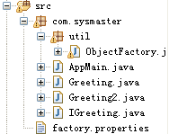

面向接口开发实例

Slide 5
降低程序耦合的产品
Spring
Google Guice

Slide 6
开始Spring之旅
Spring简介
Spring是一个非常活跃的开源框架；它是一个基于IOC和AOP来构架多层JavaEE系的框架,它的主要目地是简化企业开发。
Spring提供了对开源社区中很多框架及JavaEE中很多技术的支持，让程序员很轻松能整合及使用这些框架技术。
Spring以一种非侵入式的方式来管理你的代码，Spring提倡”最少侵入”，这也就意味着你可以适当的时候安装或卸载Spring 。
Spring官方网站： http://projects.spring.io/spring-framework/

Slide 7
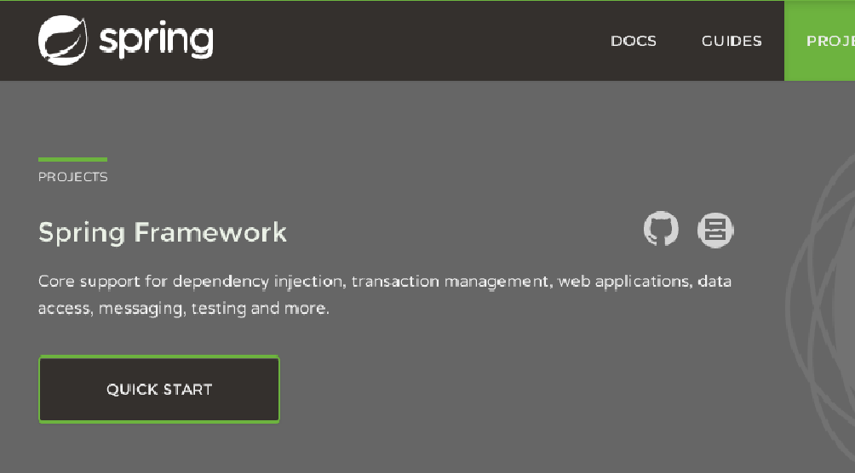
第一章 开始Spring之旅

Slide 8
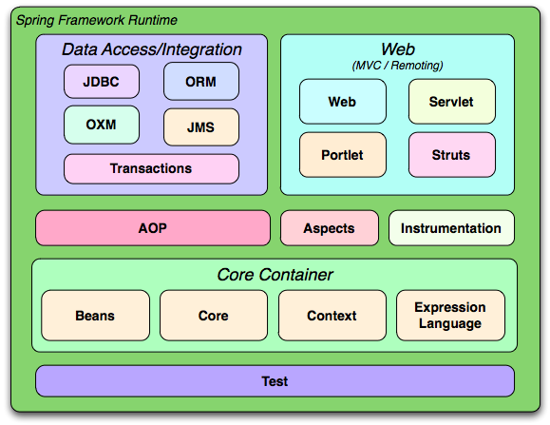
Spring3模块

Slide 9
IOC/DI
控制反转(Inversion of Control，IoC)与依赖注入(Dependency Injection)
由容器来管理对象之间的依赖关系（而不是对象本身来管理），就叫“控制反转”或“依赖注入”
Spring框架的基本思想就是IOC/DI
Spring就是一个IOC容器
IOC与DI，说的是一回事，但DI这个名词更能表达这种设计模式的思想

Slide 10
Spring的HelloWorld
导入类库
编写Application.xml配置文件
初始化Spring容器

Slide 11

Spring3执行最小类库
<dependencies>
<dependency>
<groupId>org.springframework</groupId>
<artifactId>spring-core</artifactId>
<version>3.2.5.RELEASE</version>
</dependency>
<dependency>
<groupId>org.springframework</groupId>
<artifactId>spring-beans</artifactId>
<version>3.2.5.RELEASE</version>
</dependency>
</dependencies>

Slide 12
Application.xml配置文件
<?xml version="1.0" encoding="UTF-8"?>
<beans xmlns="http://www.springframework.org/schema/beans"
xmlns:xsi="http://www.w3.org/2001/XMLSchema-instance"
xsi:schemaLocation="http://www.springframework.org/schema/beans
http://www.springframework.org/schema/beans/spring-beans.xsd">
<bean id="greeting" class="com.sysmaster.service.impl.GreetingImpl"></bean>
</beans>

Slide 13
实例化Spring容器
Spring最底层的容器是由BeanFactory定义，使用方法：
1、定义一个Spring Resource
2、创建一个XmlBeanFactory
另外，在实际应用中，容器一般使用ApplicationContext，ApplicationContext是高级别的BeanFactory，使用ApplicationContext，实例化Spring容器常用的两种方式：
方法一:
在类路径下寻找配置文件来实例化容器
ApplicationContext ctx = new ClassPathXmlApplicationContext(new String[]{"beans.xml"});
可以在整个类路径中寻找xml文件
* 通过这种方式加载。需要将spring的配置文件放到当前项目的classpath路径下
* classpath路径指的是当前项目的src目录，该目录是java源文件的存放位置。
方法二:
在文件系统路径下寻找配置文件来实例化容器
ApplicationContext ctx = new FileSystemXmlApplicationContext(new String[]{“d:\\beans.xml“});
Spring的配置文件可以指定多个，可以通过String数组传入。

Slide 14
为什么要使用Spring
降低组件之间的耦合度,实现软件各层之间的解耦。
可以使用容器提供的众多服务，如：事务管理服务、消息服务等等。当我们使用容器管理事务时，开发人员就不再需要手工控制事务.也不需处理复杂的事务传播。
容器提供单例模式支持，开发人员不再需要自己编写实现代码。
容器提供了AOP技术，利用它很容易实现如权限拦截、运行期监控等功能。
容器提供的众多辅作类，使用这些类能够加快应用的开发，如： JdbcTemplate、 HibernateTemplate。
Spring对于主流的应用框架提供了集成支持，如：集成Hibernate、JPA、Struts等，这样更便于应用的开发。

Slide 15
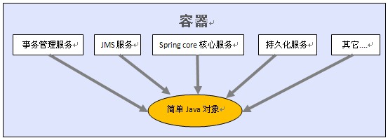
使用Spring的好处
当使用spring时，我们可以使用容器提供的众多服务

Slide 16
三种实例化bean的方式
1.使用类构造器实例化(默认无参数)
<bean id=“personService" class="com.sysmaster.bean.impl.PersonServiceImpl"/>
2.使用静态工厂方法实例化(简单工厂模式)
<bean id="personService"
class="com.sysmaster.factory.PersonServiceFactory" factory-method="createPersonService" />
public class PersonServiceFactory {
public static PersonService createPersonService(){
return new PersonServiceImpl();
}
}
3.使用实例工厂方法实例化(工厂方法模式):
<bean id=“personServiceFactory" class="com.sysmaster.factory.PersonServiceFactory"/>
<bean id="personService" factory-bean=“personServiceFactory"
factory-method="createPersonService" />
public class PersonServiceFactory {
public PersonService createPersonService(){
return new PersonServiceImpl();
}
}

Slide 17
Bean的作用域
.singleton(默认值)
在每个Spring IoC容器中一个bean定义只有一个对象实例(共享)。
默认情况下会在容器启动时初始化bean，但我们可以指定Bean节点的lazy-init=“true”来延迟初始化bean，这时候，只有第一次获取bean会才初始化bean。如：
<bean id="xxx" class="com.sysmaster.OrderServiceBean" lazy-init="true"/>
如果想对所有bean都应用延迟初始化，可以在根节点beans设置default-lazy-init=“true“，如下：
<beans default-lazy-init="true“ ...>
.prototype
允许bean可以被多次实例化(使用一次就创建一个实例)
.request
.session
.global session(Portlet规范将portlet定义为一种“基于Java技术的web组件，由处理请求和生成动态内容的portlet容器管理”)

Slide 18
指定Bean的初始化方法和销毁方法
    Spring初始化bean或销毁bean时，有时需要作一些处理工作，因此spring可以在创建和拆卸bean的时候调用bean的两个生命周期方法。
    <bean id=“foo” class=“...Foo”
    init-method=“setup”
    destory-method=“teardown”/>
当bean被载入到容器的时候调用setup
当bean从容器中删除的时候调用teardown(scope= singleton有效)

Slide 19
依赖注入--手工装配
手工装配依赖对象，在这种方式中又有两种编程方式
在xml配置文件中，通过在bean节点下配置
在java代码中使用@Autowired或@Resource注解方式进行装配

Slide 20
依赖注入--手工装配--XML方式
通过setter方法注入依赖
<bean>元素的< property >子元素指明了使用它们的set方法来注入。可以注入任何东西，从基本类型到集合类，甚至是应用系统的bean。
* 简单bean配置
  配置bean的简单属性，基本数据类型和String。
  <bean id="personService" class="com.sysmaster.bean.impl.PersonServiceImpl">
  <!-- 基本类型,string类型 -->
  <property name="age" value="20"></property>
  <property name="name" value="张无忌"></property>
  </bean>

Slide 21
依赖注入--手工装配--XML方式
通过setter方法注入依赖
  * 装配集合
  若bean的属性是集合类型，按如下处理：
  A、装配List和数组：
  <!-- 装配list -->
  <property name="lists">
  <list>
  <value>list1</value>
  <value>list2</value>
  <ref bean="person"/>
  </list>
  </property>
  <!-- 装配数组 -->
  <property name="obj">
  <list>
  <value>obj1</value>
  <value>obj2</value>
  <ref bean="person"/>
  </list>
  </property>

Slide 22
依赖注入--手工装配--XML方式
通过setter方法注入依赖
  * 装配集合
  B、 装配set：
  set使用方法和list一样，不同的是对象被装配到set中，而list是装配到
  List或数组中装配
<!-- 装配set -->
<property name="sets">
<set>
<value>set1</value>
<value>set2</value>
<ref bean="person"/>
</set>
</property>

Slide 23
依赖注入--手工装配--XML方式
通过setter方法注入依赖
  * 装配集合
  B、 装配map：
  map中的<entry>的数值和<list>以及<set>的一样，可以使任何有效的属性元
  素，需要注意的是key值必须是String的。
<!-- 装配map-->
<property name="maps">
<map>
<entry key="01">
<value>map01</value>
</entry>
<entry key="02">
<value>map02</value>
</entry>
</map>
</property>

Slide 24
依赖注入--手工装配--XML方式
通过setter方法注入依赖
  * 装配集合
  B、 装配Properties：
<!--装配Properties -->
<property name="props">
<props>
<prop key="01">prop1</prop>
<prop key="02">prop2</prop>
</props>
</property>

Slide 25
依赖注入--手工装配--XML方式
通过setter方法注入依赖
  * 设置null
  <!-- 装配null -->
<property name="listnull">
<null/>
</property>

Slide 26
依赖注入--手工装配--XML方式
通过setter方法注入依赖
  引用其它bean
  <bean id="person" class="com.sysmaster.bean.Person" />
  <bean id="personService" class="com.sysmaster.bean.impl.PersonServiceImpl">
      <!-- 引用类型 -->
      <property name="person" ref="person" />
      </bean>

Slide 27
依赖注入--手工装配--XML方式
通过setter方法注入依赖
* 内部bean
  <bean id="personService" class="com.sysmaster.bean.impl.PersonServiceImpl">
  <!-- 内部bean注入 -->
  <property name="personClass">
  <bean class="com.sysmaster.bean.PersonClass" />
  </propert>
  </bean>
  这种方式的缺点是你无法在其它地方重用这个personClass实例，原因是它是专门为personService而用。

Slide 28
依赖注入--手工装配--XML方式
通过构造函数注入依赖
  通过参数的顺序：
  <constructor-arg index="0">
  <value>张三</value>
  </constructor-arg>
  <constructor-arg index="1">
  <value>56</value>
  </constructor-arg>

Slide 29
依赖注入--手工装配--XML方式
通过构造函数注入依赖
  通过参数的类型：
<!-- 通过参数的类型 -->
<constructor-arg type="java.lang.Integer">
<value>56</value>
</constructor-arg>
<constructor-arg type="java.lang.String">
<value>张三</value>
</constructor-arg>

Slide 30
通过在classpath自动扫描方式把组件纳入spring容器中管理
前面的例子我们都是使用XML的bean定义来配置组件。在一个稍大的项目中，通常会有上百个组件，如果这些组件采用xml的bean定义来配置，显然会增加配置文件的体积，查找及维护起来也不太方便。
spring2.5为我们引入了组件自动扫描机制，它可以在类路径底下寻找标注了@Component、@Service、@Controller、@Repository注解的类，并把这些类纳入进spring容器中管理。它的作用和在xml文件中使用bean节点配置组件是一样的。
要使用自动扫描机制，我们需要打开以下配置信息:
1、引入context命名空间 需要在xml配置文件中配置以下信息：
<beans xmlns="http://www.springframework.org/schema/beans"
xmlns:xsi="http://www.w3.org/2001/XMLSchema-instance"
xmlns:context="http://www.springframework.org/schema/context"
xsi:schemaLocation="http://www.springframework.org/schema/beans
http://www.springframework.org/schema/beans/spring-beans-2.5.xsd
http://www.springframework.org/schema/context
http://www.springframework.org/schema/context/spring-context-2.5.xsd">
<context:component-scan base-package="com.sysmaster"/>
</beans>

Slide 31
通过在classpath自动扫描方式把组件纳入spring容器中管理
2、在配置文件中添加context:component-scan标签
<context:component-scan base-package="com.sysmaster"/>
其中base-package为需要扫描的包(含子包)。
注:
1、在使用组件扫描元素时，AutowiredAnnotationBeanPostProcessor 和CommonAnnotationBeanPostProcessor会隐式地被包括进来。 也就是说，连个组件都会被自动检测并织入 - 所有这一切都不需要在XML中提供任何bean配置元数据。
2、功能介绍
@Service用于标注业务层组件、
@Controller用于标注控制层组件（如struts中的action）、
@Repository用于标注数据访问组件，即DAO组件。
@Component泛指组件，当组件不好归类的时候，我们可以使用这个注解进行标注。

Slide 32
指定Bean的初始化方法和销毁方法--注解方式
    Spring初始化bean或销毁bean时，有时需要作一些处理工作，因此spring可以在创建和拆卸bean的时候调用bean的两个生命周期方法。
    <bean id=“foo” class=“...Foo”
    init-method=“setup”
    destory-method=“teardown”/>
当bean被载入到容器的时候调用setup
注解方式下:
@PostConstruct
当bean从容器中删除的时候调用teardown(scope= singleton有效)
注解方式如下:
@PreDestroy

Slide 33
依赖注入--手工装配—注解方式
. 在java代码中使用@Autowired或@Resource注解方式进行装配的前提条件是。
1、引入context命名空间 需要在xml配置文件中配置以下信息：
<beans xmlns="http://www.springframework.org/schema/beans"
xmlns:xsi="http://www.w3.org/2001/XMLSchema-instance"
xmlns:context="http://www.springframework.org/schema/context"
xsi:schemaLocation="http://www.springframework.org/schema/beans
http://www.springframework.org/schema/beans/spring-beans-2.5.xsd
http://www.springframework.org/schema/context
http://www.springframework.org/schema/context/spring-context-2.5.xsd">
<context:annotation-config/>
</beans>
2、在配置文件中添加context:annotation-config标签
<context:annotation-config/>
这个配置隐式注册了多个对注释进行解析处理的处理器
AutowiredAnnotationBeanPostProcessor，CommonAnnotationBeanPostProcessor，
PersistenceAnnotationBeanPostProcessor，RequiredAnnotationBeanPostProcessor
注： @Resource注解在spring安装目录的lib\j2ee\common-annotations.jar

Slide 34
依赖注入--手工装配—注解方式
在java代码中使用@Autowired或@Resource注解方式进行装配，这两个注解的区别是：@Autowired 默认按类型装配，@Resource默认按名称装配，当找不到与名称匹配的bean才会按类型装配。
@Autowired
private PersonDao personDao;//用于字段上
@Autowired
public void setPersonDao(PersonDao personDao) { //用于属性的set方法上
this.personDao = personDao;
}
@Autowired注解是按类型装配依赖对象，默认情况下它要求依赖对象必须存在，如果允许null值，可以设置它required属性为false。
@Autowired(required=false)
private PersonDao personDao;//用于字段上
@Autowired(request=false)
public void setPersonDao(PersonDao personDao) { //用于属性的set方法上
this.personDao = personDao;
}

Slide 35
依赖注入--手工装配—注解方式
如果我们想使用按名称装配，可以结合@Qualifier注解一起使用。如下：
@Autowired @Qualifier("personDao")
private PersonDao personDao;//用于字段上
@Autowired
public void setPersonDao(@Qualifier("personDao") PersonDao personDao) {//用于属性的set方法上
this.personDao = personDao;
}
@Qualifier注解也能够被指定为构造器的参数或者方法的参数：

Slide 36
依赖注入--手工装配—注解方式
@Resource注解和@Autowired一样，也可以标注在字段或属性的setter方法上.
@Resource注解默认按名称装配。
名称可以通过@Resource的name属性指定，如果没有指定name属性，
当注解标注在字段上，即默认取字段的名称作为bean名称寻找依赖对象
当注解标注在属性的setter方法上，即默认取属性名作为bean名称寻找依赖对象。
@Resource(name="personDao")
private PersonDao personDao;;//用于字段上
@Resource(name="personDao")
public void setPersonDao(PersonDao personDao) {//用于属性的set方法上
this.personDao = personDao;
}
后一种相当于xml配置文件中的
<property name=“personDao" ref="personDao" />
注意：如果没有指定name属性，并且按照默认的名称找不到依赖对象时， @Resource注解会回退到按类型装配。但一旦指定了name属性，就只能按名称装配了。

Slide 37
依赖注入--手工装配—注解方式
@Resource注解和@Autowired一样，也可以标注在字段或属性的setter方法上.
@Resource注解默认按名称装配。
名称可以通过@Resource的name属性指定，如果没有指定name属性，
当注解标注在字段上，即默认取字段的名称作为bean名称寻找依赖对象
当注解标注在属性的setter方法上，即默认取属性名作为bean名称寻找依赖对象。
@Resource(name="personDao")
private PersonDao personDao;;//用于字段上
@Resource(name="personDao")
public void setPersonDao(PersonDao personDao) {//用于属性的set方法上
this.personDao = personDao;
}
后一种相当于xml配置文件中的
<property name=“personDao" ref="personDao" />
注意：如果没有指定name属性，并且按照默认的名称找不到依赖对象时， @Resource注解会回退到按类型装配。但一旦指定了name属性，就只能按名称装配了。

Slide 38


